Slide 1


TABLERO CONTROL SEMANAL
Tipografía Base para Presentación :Familia Bahnschrift SemiCondensed/ instalar fuente en el pc
DATA DISPLAY

Slide 2




ESTRUCTURA
MENU DESPLEGABLE
LOGO CLIENTE
NOMBRE DEL REPORTE
BOT TAREAS
BOT GERENTE VENTAS
TOP
TABLERO DE CONTROL SEMANAL
CONTENIDO MENU
INDICADORES
INDICADORES
INDICADORES
SELL OUT
ARBOL DE PERDIDA
PROMOCION
TAREAS
DESCARGAR DATA
RANKING
EVOLUTIVO
CONTENIDO PRINCIPAL
DISPOSICIÓN DE LA INFORMACIÓN PRINCIPAL
BOT DESCARGAR DATA
FOOTER

Slide 3
HOJA PRINCIPAL
DISPOSICIÓN DE LA INFORMACIÓN PRINCIPAL
EVOLUTIVO GRAFICO ISOMETRICO / barra, ondas
INDICADORES SELL OUT
INDICADORES OOS
INDICADORES PROMOCION
PROTAGONISTA PRINCIPAL GRÁFICO
RANKING SELL OUT
RANKING OOS
RANKING PROMOCION
3 líneas de indicadores,
4 periodo de tiempo 4 sem / 4 ,meses
TAREAS
ANIMACION

Slide 4














LOTTIES
TICKETS----------
Check
https://lottiefiles.com/2492-check
Success
https://lottiefiles.com/2615-success
BAD
https://lottiefiles.com/4970-unapproved-cross
FLECHA GOOD/BAD
https://lottiefiles.com/7042-arrow-messenger
Success-tick
https://lottiefiles.com/7276-success-tick
ICONOS----------
Photo
https://lottiefiles.com/4309-take-photo
TAREA
https://lottiefiles.com/8600-check-list
Pregunta
https://lottiefiles.com/4975-question-mark
Checklist
https://lottiefiles.com/6052-checklist
DESCARGA----------
https://lottiefiles.com/834-download-icon
https://lottiefiles.com/5679-download-ui-animation
LANDING PAGE
QUIEBRE OOS
https://lottiefiles.com/5081-empty-box
PROMOCION
https://lottiefiles.com/5238-isometric-shop
SELL OUT
https://lottiefiles.com/9164-map-loader
https://lottiefiles.com/7383-credit-card

Slide 5
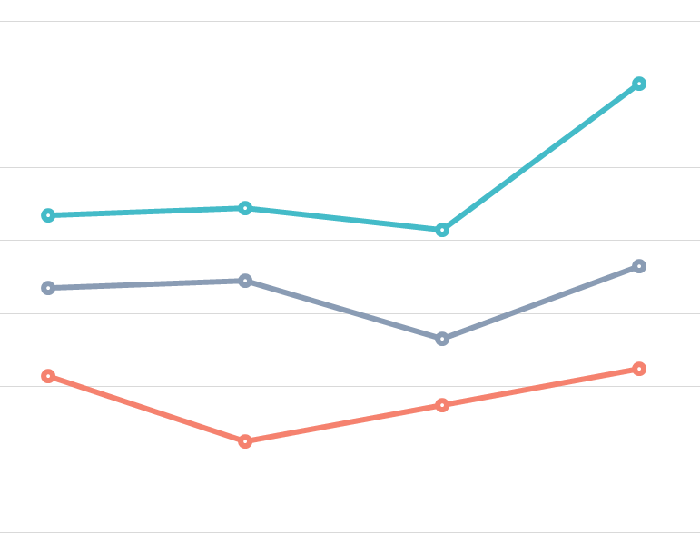

LANDING PAGE CONTENT
RESUMEN TOTAL DE INDICADORES
EVOLUTIVO / INDICADORES
SELL OUT
OOS
PROMOCIÓN
98%
98%
6%
97%
SEMANA
41
SEMANA
42
SEMANA
43
SEMANA
44
SEMANA 44 ACTUAL
SEMANA 44 ACTUAL
SEMANA 44 ACTUAL
RESUMEN RANKING KAM INDICADORES
TAREAS
SELL OUT / RANKING
OOS / RANKING
PROMOCIÓN / RANKING
98%
98%
18%
97%
MATIAS
50%
PEDRO
58%
PEDRO
58%
PEDRO
58%
DIEGO
35%
DIEGO
25%
DIEGO
25%
DIEGO
25%
PEDRO
15%
MATIAS
15%
MATIAS
15%
MATIAS
15%

Slide 6








SELL OUT
SELL OUT
IN STOCK
OSA
FILL RATE
TOTAL
TOTAL
TOTAL
TOTAL
98%
98%
98%
98%
-1%
1,8%
2,2%
-1%
1,8%
2,2%
-1%
1,8%
2,2%
-1%
1,8%
2,2%
SEM ANTERIOR
V/S AÑO ANTERIOR
V/S YTD ANTERIOR
SEM ANTERIOR
V/S AÑO ANTERIOR
V/S YTD ANTERIOR
SEM ANTERIOR
V/S AÑO ANTERIOR
V/S YTD ANTERIOR
SEM ANTERIOR
V/S AÑO ANTERIOR
V/S YTD ANTERIOR
RANKING / KAM
CATEGORÍAS / TOTALES
CAREGORÍAS INDIVIDUAL x KAM
KAM
SELL OUT
IN STOCK
OSA
FILL RATE
SELL OUT
IN STOCK
OSA
FILL RATE
PEDRO
58%
28%
15%
15%
GASEOSA
48%
28%
15%
68%
MATIAS
40%
15%
15%
10%
AGUA
58%
28%
40%
20%
GASEOSA
AGUA
CERVEZAS
DIEGO
35%
5%
20%
10%
8%
58%
48%
CERVEZAS
8%
58%
45%
10%
LUIS
15%
25%
40%
30%

Slide 7
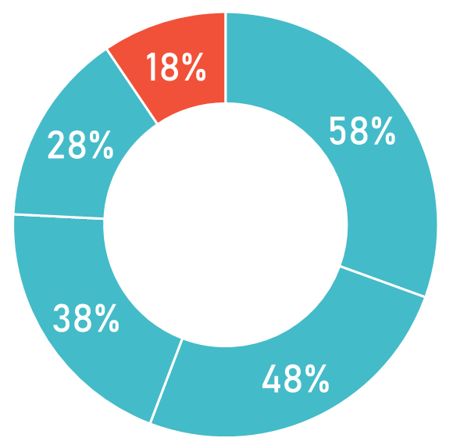
ARBOL DE PERDIDA
ARBOL DE PERDIDA / TOTAL
OOS
VOID
REPOSICIÓN
GHOST STOCK
DISTRIBUCIÓN
TOTAL
TOTAL
TOTAL
TOTAL
TOTAL
6%
98%
98%
98%
98%
-1%
1,8%
2,2%
-1%
1,8%
2,2%
-1%
1,8%
2,2%
-1%
1,8%
2,2%
-1%
1,8%
2,2%
SEM ANTERIOR
V/S AÑO ANTERIOR
V/S YTD ANTERIOR
SEM ANTERIOR
V/S AÑO ANTERIOR
V/S YTD ANTERIOR
SEM ANTERIOR
V/S AÑO ANTERIOR
V/S YTD ANTERIOR
SEM ANTERIOR
V/S AÑO ANTERIOR
V/S YTD ANTERIOR
SEM ANTERIOR
V/S AÑO ANTERIOR
V/S YTD ANTERIOR
RANKING / KAM
CADENAS / TOTALES
GHOST
STOCK
CADENA INDIVIDUAL
GHOST
STOCK
KAM
OSS
VOID
REPOSICIÓN
DISTRIBUCIÓN
LIDER
DISTRIBUCIÓN
OSS
VOID
REPOSICIÓN
PEDRO
58%
28%
15%
15%
25%
58%
25%
58%
28%
15%
15%
ALTA PERFORMANCE
MATIAS
58%
28%
15%
15%
25%
LIDER
48%
28%
15%
68%
JUMBO
58%
28%
40%
20%
SANTA ISABEL
TOTTUS
JUMBO
DIEGO
58%
28%
15%
15%
25%
18%
UNIMARC
48%
38%
28%
SANTA ISABEL
8%
58%
45%
10%
BAJA PERFORMANCE
LUIS
15%
25%
40%
30%

Slide 8
PROMOCIÓN
SETUP
IMPLEMENTACIÓN
PERFORMANCE
TOTAL
TOTAL
TOTAL
98%
98%
98%
-1%
1,8%
2,2%
-1%
1,8%
2,2%
-1%
1,8%
2,2%
SEM ANTERIOR
V/S AÑO ANTERIOR
V/S YTD ANTERIOR
SEM ANTERIOR
V/S AÑO ANTERIOR
V/S YTD ANTERIOR
SEM ANTERIOR
V/S AÑO ANTERIOR
V/S YTD ANTERIOR
RANKING / KAM
CADENAS / TOTALES
CADENA INDIVIDUAL
GHOST
STOCK
KAM
SETUP
IMPLEMENTACIÓN
PERFORMANCE
LIDER
VOID
REPOSICIÓN
DISTRIBUCIÓN
OSS
PEDRO
58%
28%
15%
58%
58%
28%
15%
15%
25%
ALTA PERFORMANCE
MATIAS
40%
15%
10%
LIDER
48%
28%
15%
68%
JUMBO
58%
28%
40%
20%
DIEGO
35%
5%
10%
JUMBO
18%
UNIMARC
SANTA ISABEL
TOTTUS
15%
25%
30%
48%
38%
28%
SANTA ISABEL
8%
58%
45%
10%
LUIS
BAJA PERFORMANCE

Slide 9

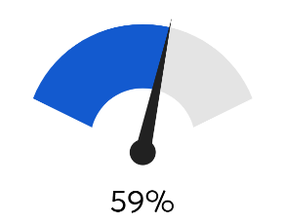
TAREAS PROGRAMADAS
98%
TAREAS PROGRAMADAS
40%
38%
Los colores del tacómetro cambian en base al target
Revisar si existe un evolutivo mas llamativo
BASE
CUMPLE
2%
PENDIENTES
TAREAS
ASISTENCIA
TAREAS INTELIGENTES
TAREAS PROGRAMADAS
98%
98%
98%
40
18
25
24
40
38
BASE
VISITAS
BASE
CUMPLE
BASE
CUMPLE
RANKING / KAM
TAREAS
TAREAS INTELIGENTES
TAREAS PROGRAMADAS
KAM
ASISTENCIA
ASISTENCIA DIF S/A
TAREAS INTELIGENTES DIFS/A
TAREAS PROGRAMADAS
DIF S/A
98%
91%
92%
El tacómetro los colores cambien con positivo y negativo
PEDRO
MATIAS
97%
92%
93%
2%
3%
4%
DIEGO
96%
89%
94%
40
18
40
18
40
18
BASE
VISITAS
BASE
VISITAS
BASE
VISITAS
LUIS
95%
90%
100%
N° DE PROMOCIONES
KAM

Slide 10

PALETA COLOR
COLOR BASE/ CLARO A
COLOR BASE
COLOR BASE/ OSCURO B

